Slide 1
CHÀO MỪNG CÁC EM ĐẾN VỚI TIẾT HỌC !

Slide 2

KHỞI ĐỘNG
TRÒ CHƠI
“Đập bóng nước”

Slide 3




Notes:
GV bấm vào từng quả bóng để mở câu hỏi. Sau khi HS trả lời xong, nhân vật sẽ tự đập vỡ quả bóng. GV bấm vào hình mặt trăng để kết thúc trò chơi.

Slide 4





Câu 1. Cho biến ngẫu nhiên rời rạc $X$ có bảng phân bố xác suất:
$$X$$ | $$−5$$ | $$1$$ | $$5$$
$$P$$ | $$0,2$$ | $$0,4$$ | $$0,4$$
Xác suất của biến cố “$X$ lớn hơn bằng $2$” là:
A. 0.
B. 0,4.
B. 0,4.
C. 0,8.
D. 0,2.
Notes:
GV bấm vào hình mặt trăng để trở lại slide chọn câu hỏi.

Slide 5

Câu 2. Cho biến ngẫu nhiên rời rạc $X$ có bảng phân bố xác suất:
$$X$$ | $$−5$$ | $$1$$ | $$5$$
$$P$$ | $$0,2$$ | $$0,4$$ | $$0,4$$
Kì vọng của $X$ là
A. - 1.
B. 0,4.
C. 1.
D. 1,4.
D. 1,4.
Notes:
GV bấm vào hình mặt trăng để trở lại slide chọn câu hỏi.

Slide 6
Câu 3. Tỉ lệ người lao động có bằng đại học ở một khu công nghiệp là 30%. Tiến hành phỏng vấn lần lượt 10 người lao động được lựa chọn ngẫu nhiên một cách độc lập từ khu công nghiệp đó. Xác suất của biến cố: “Có đúng 3 trong 10 người được phỏng vấn có bằng đại học” thuộc khoảng:
A. (0,1;0,2).
B. (0,2;0,3).
B. (0,2;0,3).
C. (0,7;0,8).
D. (0,8;0,9).
Notes:
GV bấm vào hình mặt trăng để trở lại slide chọn câu hỏi.

Slide 7

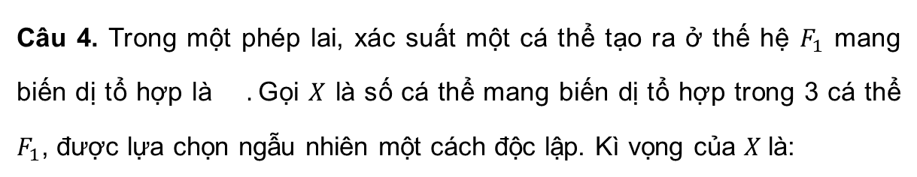
Câu 4. Trong một phép lai, xác suất một cá thể tạo ra ở thế hệ $F_{1}$ mang biến dị tổ hợp là $.$Gọi $X$ là số cá thể mang biến dị tổ hợp trong 3 cá thể $F_{1}$, được lựa chọn ngẫu nhiên một cách độc lập. Kì vọng của $X$là:
$$\frac{5}{8}$$
A. 1,875.
A. 1,875.
B. 1,85.
C. 1,75.
D. 1,65.
Notes:
GV bấm vào hình mặt trăng để trở lại slide chọn câu hỏi.

Slide 8
Câu 5. Gieo một xúc xắc cân đối đồng chất 10 lần một cách độc lập. Xác suất mặt 1 chấm xuất hiện không quá ba lần là:
A. 0,81.
B. 0,74.
C. 0,93.
C. 0,93.
D. 0,57.
Notes:
GV bấm vào hình mặt trăng để trở lại slide chọn câu hỏi.

Slide 9

CHUYÊN ĐỀ 1: BIẾN NGẪU NHIÊN RỜI RẠC. CÁC SỐ ĐẶC TRƯNG CỦA BIẾN NGẪU NHIÊN RỜI RẠC.
BÀI TẬP CUỐI CHUYÊN ĐỀ 1

Slide 10


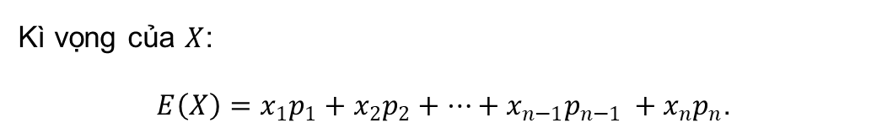
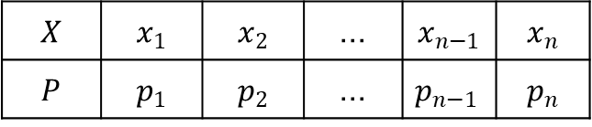
Ôn tập kiến thức đã học chuyên đề 1
Cho $X$ là một biến ngẫu nhiên rời rạc với bảng phân bố xác suất:
$$X$$ | $$x_{1}$$ | $$x_{2}$$ | ... | $$x_{n−1}$$ | $$x_{n}$$
$$P$$ | $$p_{1}$$ | $$p_{2}$$ | ... | $$p_{n−1 }$$ | $$p_{n}$$
Kì vọng của $X$:
$E\left(X\right)=x_{1}p_{1}+x_{2}p_{2}+…+x_{n−1}p_{n−1 }+x_{n}p_{n}$.

Slide 11
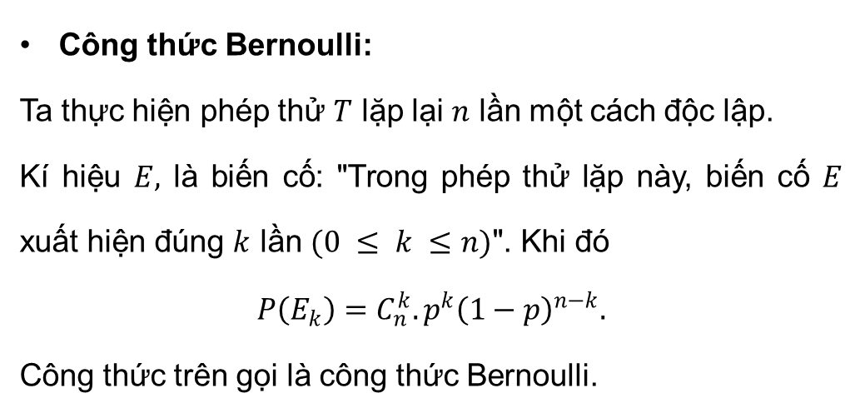
Công thức Bernoulli:
Ta thực hiện phép thử $T$ lặp lại $n$ lần một cách độc lập.
Kí hiệu $E,$ là biến cố: "Trong phép thử lặp này, biến cố $E$ xuất hiện đúng $k$ lần $(0 ≤ k ≤n)$". Khi đó
$$P\left(E_{k}\right)=C_{n}^{k}.p^{k}{\left(1−p\right)}^{n−k}.$$
Công thức trên gọi là công thức Bernoulli.

Slide 12
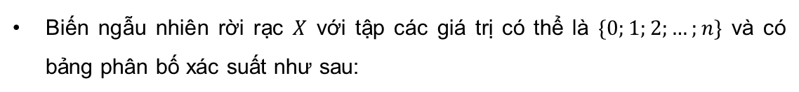
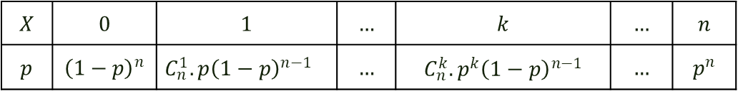
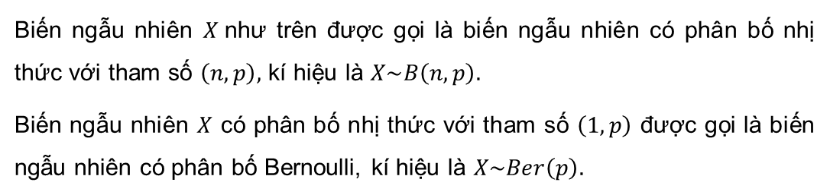
Biến ngẫu nhiên rời rạc $X$ với tập các giá trị có thể là $\{0;1;2;…;n\}$ và có bảng phân bố xác suất như sau:
$$X$$ | $$0$$ | $$1$$ | $$…$$ | $$k$$ | $$…$$ | $$n$$
$$p$$ | $${\left(1−p\right)}^{n}$$ | $C_{n}^{1}.p{\left(1−p\right)}^{n−1}$ | $$…$$ | $$C_{n}^{k}.p^{k}{\left(1−p\right)}^{n−1}$$ | $$…$$ | $$p^{n}$$
Biến ngẫu nhiên $X$như trên được gọi là biến ngẫu nhiên có phân bố nhị thức với tham số $\left(n,p\right),$ kí hiệu là $X\sim B\left(n,p\right).$
Biến ngẫu nhiên $X$ có phân bố nhị thức với tham số $\left(1,p\right)$ được gọi là biến ngẫu nhiên có phân bố Bernoulli, kí hiệu là $X\sim Ber\left(p\right).$

Slide 13
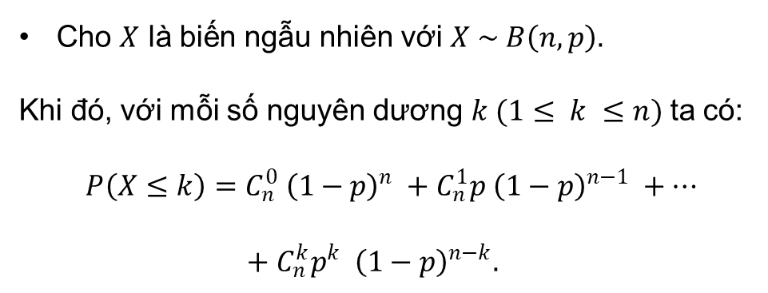
Cho $X$ là biến ngẫu nhiên với $X \sim B\left(n, p\right).$
Khi đó, với mỗi số nguyên dương $k (1≤ k ≤n)$ta có:
$P\left(X≤k\right)=C_{n}^{0} {\left(1−p\right)}^{n} +C_{n}^{1}p {\left(1−p\right)}^{n−1} +…$
$+ C_{n}^{k}p^{k} {\left(1−p\right)}^{n−k}.$

Slide 14

LUYỆN TẬP, VẬN DỤNG

Slide 15



kenhgiaovien
Bài giảng và giáo án này chỉ có duy nhất trên kenhgiaovien.com
Bất cứ nơi nào đăng bán lại đều là đánh cắp bản quyền và hưởng lợi bất chính trên công sức của giáo viên.
Vui lòng không tiếp tay cho hành vi xấu.
https://kenhgiaovien.com/
Zalo: 0386 168 725

Slide 16



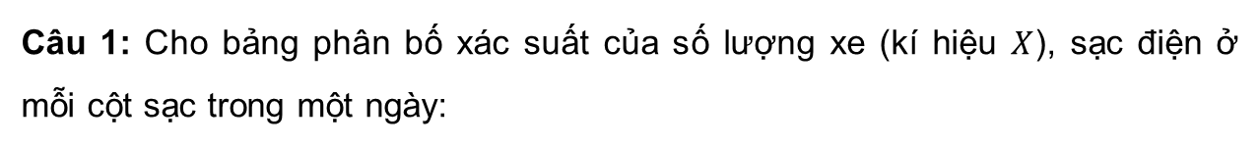

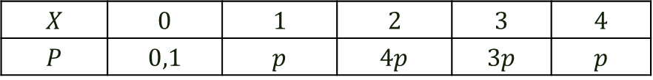
Trắc nghiệm đúng sai
Câu 1: Cho bảng phân bố xác suất của số lượng xe (kí hiệu $X$), sạc điện ở mỗi cột sạc trong một ngày:
$$X$$ | $$0$$ | $$1$$ | $$2$$ | $$3$$ | $$4$$
$$P$$ | $$0,1$$ | $$p$$ | $$4p$$ | $$3p$$ | $$p$$
a) $p=0,1.$
b) Kì vọng của $X$ là $2,1.$
c) Trung bình một ngày có khoảng $2$ xe được sạc điện ở một cột sạc.
d) Phương sai của $X$ thuộc khoảng $\left(1;1,1\right).$

Slide 17

Trắc nghiệm đúng sai
Câu 2: Một bác sĩ chữa khỏi bệnh A cho một người bị bệnh đó với xác suất là 95%. Giả sử có 10 người bị bệnh A đến bác sĩ chữa một cách độc lập. Gọi $X$ là số người bị bệnh được bác sĩ chữa khỏi bệnh.
a) $X$ là biến ngẫu nhiên rời rạc có phân bố nhị thức với tham số $\left(10;0,95\right).$
b) Xác suất để có 8 người khỏi bệnh là xấp xỉ $7,5\%.$
c) Xác suất có nhiều nhất là 9 người khỏi bệnh A là: 40%.
d) Xác suất có ít nhất 9 người khỏi bệnh là: 60%.

Slide 18

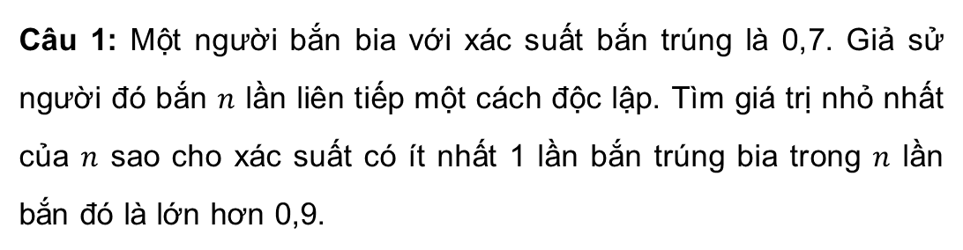

Trắc nghiệm trả lời ngắn
Câu 1: Một người bắn bia với xác suất bắn trúng là 0,7. Giả sử người đó bắn $n$ lần liên tiếp một cách độc lập. Tìm giá trị nhỏ nhất của $n$ sao cho xác suất có ít nhất 1 lần bắn trúng bia trong $n$ lần bắn đó là lớn hơn 0,9.
$$2$$
...............................................................................................................

Slide 19


Trắc nghiệm trả lời ngắn
Câu 2: Anh Bình tham gia quảng cáo cho một loại sản phẩm. Xác suất 1 lần quảng cáo thành công (tức là bán được sản phẩm sau lần quảng cáo đó) của anh Bình là . Anh Bình thực hiện 12 lần quảng cáo liên tiếp một cách độc lập. Tính xác suất để có từ 3 đến 5 lần quảng cáo thành công. (Làm tròn đến chữ số thập phân thứ ba).
$$\frac{1}{3}$$
$$0,641$$
...............................................................................................................

Slide 20

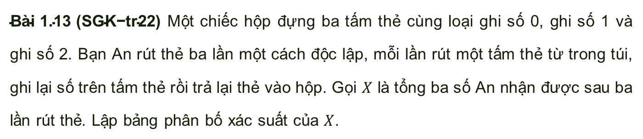
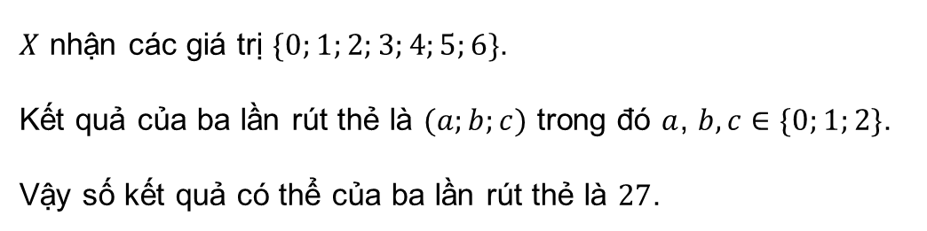
$\text{B}\text{à}\text{i}\text{ 1.13 (}\text{SGK}\text{−}\text{tr}\text{22)}$ Một chiếc hộp đựng ba tấm thẻ cùng loại ghi số 0, ghi số 1 và ghi số 2. Bạn An rút thẻ ba lần một cách độc lập, mỗi lần rút một tấm thẻ từ trong túi, ghi lại số trên tấm thẻ rồi trả lại thẻ vào hộp. Gọi $X$ là tổng ba số An nhận được sau ba lần rút thẻ. Lập bảng phân bố xác suất của $X$.
Giải:
$X$ nhận các giá trị $\{0;1;2;3;4;5;6\}$.
Kết quả của ba lần rút thẻ là $(a;b;c)$ trong đó $a$, $b,c∈\{0;1;2\}$.
Vậy số kết quả có thể của ba lần rút thẻ là $27$.

Slide 21

$$\text{+) }\text{K}\text{ế}\text{t} \text{qu}\text{ả }\text{thu}\text{ậ}\text{n} \text{l}\text{ợ}\text{i} \text{cho} \text{bi}\text{ế}\text{n} \text{c}\text{ố }\left\{X=0\right\} \text{l}\text{à }\left(0;0;0\right)\text{.}\text{V}\text{ậ}\text{y} P(X=0)=\frac{1}{27}$$
+) Kết quả thuận lợi cho biến cố $\{X=1\}$ là $(0;0;1);(1;0;0)$ và $(0;1;0)$.
$$\text{V}\text{ậ}\text{y} P(X=1)=\frac{3}{27}=\frac{1}{9}$$
+) Kết quả thuận lợi cho biến cố $\{X=2\}$ là
$(0;0;2);(2;0;0);(0;2;0);(1;1;0);(1;0;1)$ và $(0;1;1)$.
$$\text{V}\text{ậ}\text{y} P(X=2)=\frac{6}{27}=\frac{2}{9}$$
+) Kết quả thuận lợi cho biến cố $\{X=3\}$ là
$(0;1;2);(0;2;1);(1;0;2);(1;2;0);(2;0;1)$;$(2;1;0)$ và $(1;1;1)$.
$$\text{V}\text{ậ}\text{y} P(X=3)=\frac{7}{27}$$
Giải:

Slide 22

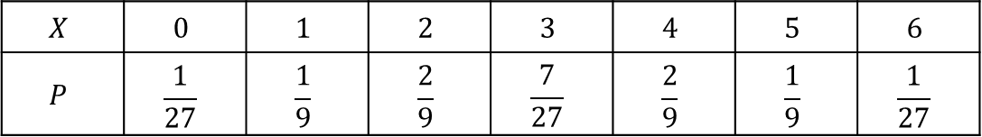
+) Kết quả thuận lợi cho biến cố $\{X=4\}$ là
$(2;2;0);(0;2;2);(2;0;2);(1;1;2);(1;2;1)$ và $(2;1;1)$.
$$\text{V}\text{ậ}\text{y} P(X=4)=\frac{6}{27}=\frac{2}{9}$$
+) Kết quả thuận lợi cho biến cố $\{X=5\}$ là $(2;2;1);(1;2;2)$ và $(2;1;2)$.
$$\text{V}\text{ậ}\text{y} P(X=5)=\frac{3}{27}=\frac{1}{9}$$
$$\text{+) }\text{K}\text{ế}\text{t} \text{qu}\text{ả }\text{thu}\text{ậ}\text{n} \text{l}\text{ợ}\text{i} \text{cho} \text{bi}\text{ế}\text{n} \text{c}\text{ố }\left\{X=6\right\} \text{l}\text{à }\left(2;2;2\right)\text{. }\text{Do}\text{ đó} P(X=6)=\frac{1}{27}$$
Bảng phân bố xác suất của $X$ là:
Giải:
$$X$$ | $$0$$ | $$1$$ | $$2$$ | $$3$$ | $$4$$ | $$5$$ | $$6$$
$$P$$ | $$\frac{1}{27}$$ | $$\frac{1}{9}$$ | $$\frac{2}{9}$$ | $$\frac{7}{27}$$ | $$\frac{2}{9}$$ | $$\frac{1}{9}$$ | $$\frac{1}{27}$$

Slide 23

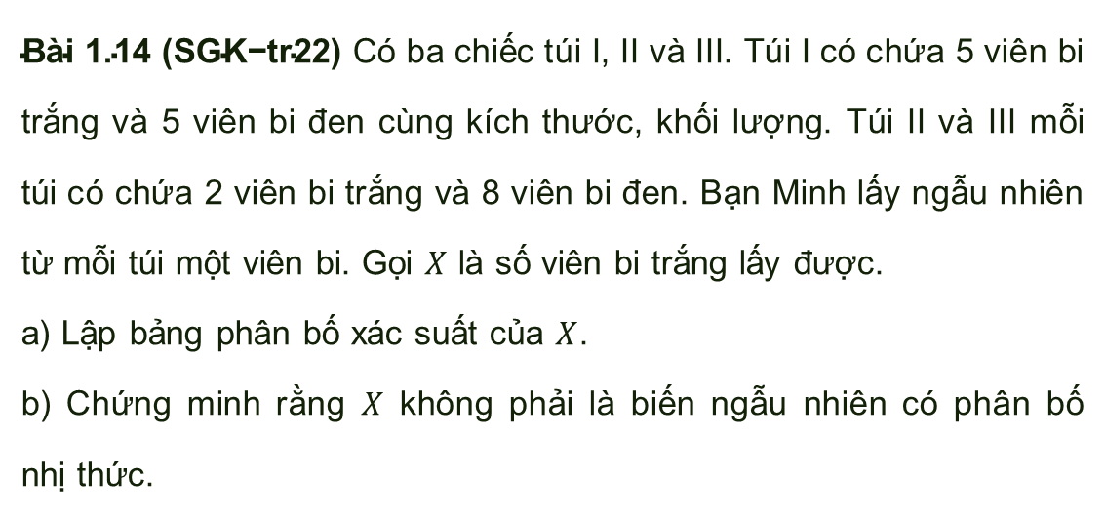
$\text{B}\text{à}\text{i} \text{1.14 }\text{(}\text{SGK}\text{−}\text{tr}\text{22}\text{)}$ Có ba chiếc túi I, II và III. Túi I có chứa 5 viên bi trắng và 5 viên bi đen cùng kích thước, khối lượng. Túi II và III mỗi túi có chứa 2 viên bi trắng và 8 viên bi đen. Bạn Minh lấy ngẫu nhiên từ mỗi túi một viên bi. Gọi $X$ là số viên bi trắng lấy được.
a) Lập bảng phân bố xác suất của $X$.
b) Chứng minh rằng $X$ không phải là biến ngẫu nhiên có phân bố nhị thức.

Slide 24
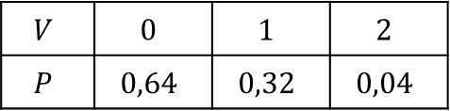
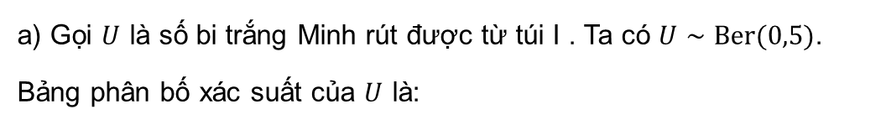

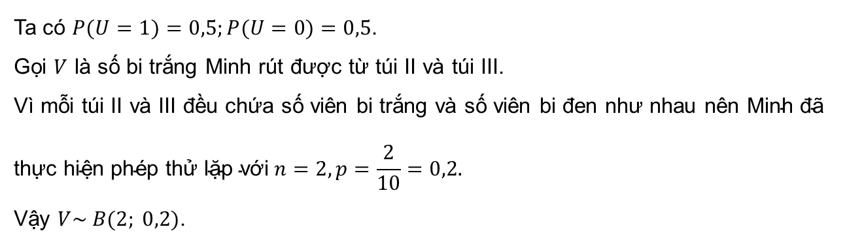
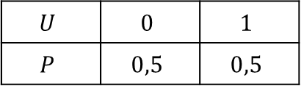
Giải:
a) Gọi $U$ là số bi trắng Minh rút được từ túi I . Ta có $U∼Ber(0,5)$.
Bảng phân bố xác suất của $U$ là:
$$U$$ | $$0$$ | $$1$$
$$P$$ | $$0,5$$ | $$0,5$$
Ta có $P(U=1)=0,5;P(U=0)=0,5$.
Gọi $V$ là số bi trắng Minh rút được từ túi II và túi III.
Vì mỗi túi II và III đều chứa số viên bi trắng và số viên bi đen như nhau nên $\text{Minh}\text{ đã }$
$$\text{th}\text{ự}\text{c} \text{hi}\text{ệ}\text{n} \text{ph}\text{é}\text{p} \text{th}\text{ử }\text{l}\text{ặ}\text{p} \text{v}\text{ớ}\text{i} n=2,p=\frac{2}{10}=0,2.$$
Vậy $V\sim B(2; 0,2)$.
Từ đó ta có bảng phân bố xác suất của $V$ là:
$$V$$ | $$0$$ | $$1$$ | $$2$$
$$P$$ | $$0,64$$ | $$0,32$$ | $$0,04$$

Slide 25

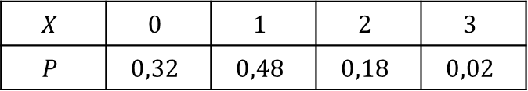

Giải:
Sử dụng công thức cộng và công thức nhân xác suất ta có:
$P\left(X=0\right)=P\left(U=0,V=0\right)=P\left(U=0\right)⋅P\left(V=0\right)=0,5⋅0,64=0,32$
$P\left(X=1\right)=P\left(U=1,V=0\right)+P\left(U=0,V=1\right)$
$=P(U=1)⋅P(V=0)+P(U=0)⋅P(V=1)$
$=0,5⋅0,64+0,5⋅0,32=0,48$;
$P\left(X=2\right)=P\left(U=0,V=2\right)+P\left(U=1,V=1\right)$
$=P(U=0)⋅P(V=2)+P(U=1)⋅P(V=1)$
$=0,5⋅0,04+0,5⋅0,32=0,18$;
$P(X=3)=P(U=1,V=2)=P(U=1)⋅P(V=2)=0,5⋅0,04=0,02$.
Vậy bảng phân bố xác suất của $X$ là:
$$X$$ | $$0$$ | $$1$$ | $$2$$ | $$3$$
$$P$$ | $$0,32$$ | $$0,48$$ | $$0,18$$ | $$0,02$$

Slide 26

Giải:
b) Chứng minh phản chứng: Giả sử $X∼B(n,p)$. Khi đó $n=3$.
Ta có $P(X=3)=C_{3}^{3}p^{3}=p^{3}=0,02$. (1)
$P(X=2)=C_{3}^{2}p^{2}(1−p)=3p^{2}−3p^{3}=0,18$
$⇒3p^{2}=3p^{3}+0,18=3⋅0,02+0,18=0,24⇒p^{2}=0,08$. (2)
$$\text{T}\text{ừ (1) }\text{v}\text{à (2) }\text{suy} \text{ra} p=\frac{0,02}{0,08}=0,25⇒p^{2}=0,0625.$$
Mâu thuẫn với (2).
Vậy $X$ không phải là biến ngẫu nhiên có phân bố nhị thức.

Slide 27


$\text{B}\text{à}\text{i}\text{ 1.15 (}\text{SGK}\text{−}\text{tr}\text{22)}$ Một cuộc thi gồm hai loại câu hỏi: Câu hỏi loại 1 và câu hỏi loại 2. Ở vòng 1 thí sinh bốc ngẫu nhiên câu hỏi loại $i∈\{1;2\}.$ Nếu trả lời sai thì thí sinh dừng cuộc thi tại đây. Nếu trả lời đúng, thí sinh sẽ đi tiếp vào vòng 2, tiếp tục bốc ngẫu nhiên một câu hỏi loại $j∈\left\{1;2\right\}\left(j≠i\right)$. Sau khi thí sinh trả lời câu hỏi này, cuộc thi kết thúc. Thí sinh sẽ nhận được $V_{i}$ điểm nếu trả lời đúng câu hỏi loại $i∈\{1;2\}.$ Giả thiết rằng việc trả lời đúng câu hỏi vòng 1 sẽ không ảnh hưởng đến xác suất trả lời đúng hay sai câu hỏi ở vòng 2. Bạn An tham gia cuộc thi. Gọi $E_{i}$ là biến cố: “An trả lời đúng câu hỏi loại $i$" ($i∈\{1;2\}$). Giả sử $P\left(E_{i}\right)=p_{i}.$
a) Với điều kiện nào thì ở vòng 1, An nên bốc ngẫu nhiên câu hỏi loại 1?
b) Giả sử $p_{1}=0,6; p_{2}=0,8; V_{1}= 20; V_{2}=10$. Khi đó ở vòng 1, An nên bốc ngẫu nhiên câu hỏi loại nào?

Slide 28

Giải:
Nếu ở vòng 1 An bốc ngẫu nhiên câu hỏi loại 1.
i) Nếu trả lời sai thì An được 0 điểm. Cuộc thi kết thúc tại đây.
Vậy $P\left(X_{1}=0\right)=P\left(\overline{E_{1}}\right)=1−p_{1}$.
ii) Nếu trả lời đúng thì An nhận $V_{1}$ điểm và An được đi tiếp vòng 2 : Bốc ngẫu nhiên một câu hỏi loại 2 .
Gọi $E_{1}$ là biến cố: “Trả lời đúng câu hỏi loại 1” ; $E_{2}$ là biến cố: “Trả lời đúng câu hỏi loại 2”.
Nếu trả lời sai câu hỏi loại 2 này thì An nhận 0 điểm.
Cuộc thi ké́t thúc tại đây và An được $V_{1}+0=V_{1}$ điểm.
Theo giả thiết $E_{1},\overline{E_{2}}$ là hai biến cố độc lập.
Theo công thức nhân xác suất cho hai biến cố độc lập ta có:
$$P\left(X_{1}=V_{1}\right)=P\left(E_{1}\overline{E_{2}}\right)=P\left(E_{1}\right)P\left(\overline{E_{2}}\right)=p_{1}\left(1−p_{2}\right)$$

Slide 29

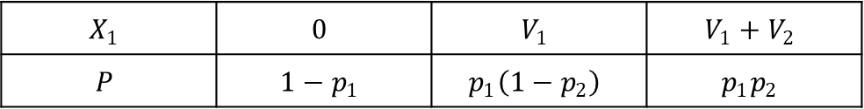
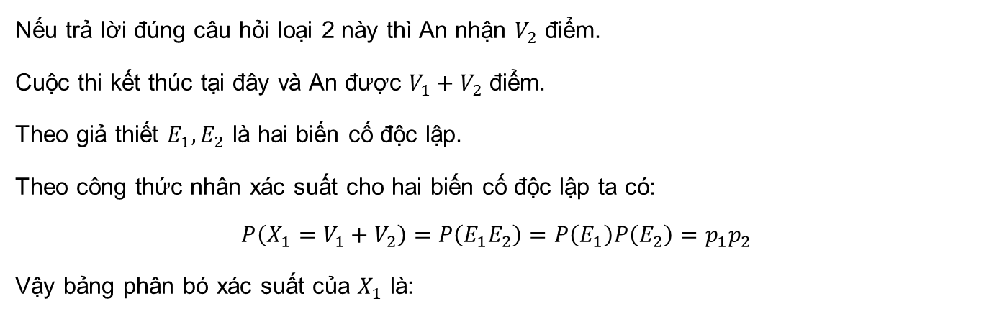
Giải:
Nếu trả lời đúng câu hỏi loại 2 này thì An nhận $V_{2}$ điểm.
Cuộc thi kết thúc tại đây và An được $V_{1}+V_{2}$ điểm.
Theo giả thiết $E_{1},E_{2}$ là hai biến cố độc lập.
Theo công thức nhân xác suất cho hai biến cố độc lập ta có:
$$P\left(X_{1}=V_{1}+V_{2}\right)=P\left(E_{1}E_{2}\right)=P\left(E_{1}\right)P\left(E_{2}\right)=p_{1}p_{2}$$
Vậy bảng phân bó xác suất của $X_{1}$ là:
$$X_{1}$$ | $$0$$ | $$V_{1}$$ | $$V_{1}+V_{2}$$
$$P$$ | $$1−p_{1}$$ | $$p_{1}\left(1−p_{2}\right)$$ | $$p_{1}p_{2}$$
$E\left(X_{1}\right)=V_{1}p_{1}\left(1−p_{2}\right)+\left(V_{1}+V_{2}\right)p_{1}p_{2}$.

Slide 30
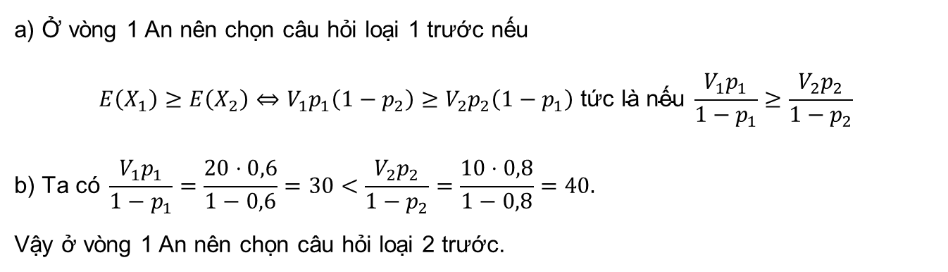
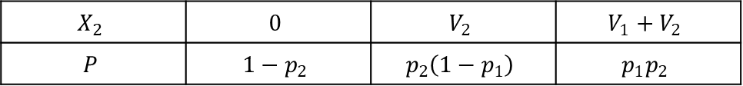
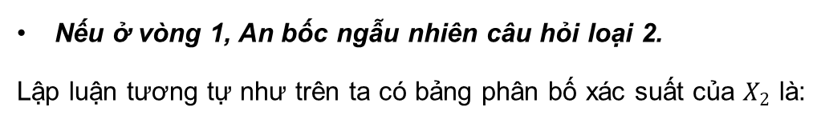
Giải:
Nếu ở vòng 1, An bốc ngẫu nhiên câu hỏi loại 2.
Lập luận tương tự như trên ta có bảng phân bố xác suất của $X_{2}$ là:
$$X_{2}$$ | $$0$$ | $$V_{2}$$ | $$V_{1}+V_{2}$$
$$P$$ | $$1−p_{2}$$ | $$p_{2}\left(1−p_{1}\right)$$ | $$p_{1}p_{2}$$
$E\left(X_{2}\right)=V_{2}p_{2}\left(1−p_{1}\right)+\left(V_{1}+V_{2}\right)p_{1}p_{2}$.
a) Ở vòng 1 An nên chọn câu hỏi loại 1 trước nếu
$$E\left(X_{1}\right)≥E\left(X_{2}\right)⇔V_{1}p_{1}\left(1−p_{2}\right)≥V_{2}p_{2}\left(1−p_{1}\right) \text{t}\text{ứ}\text{c} \text{l}\text{à }\text{n}\text{ế}\text{u} \frac{V_{1}p_{1}}{1−p_{1}}≥\frac{V_{2}p_{2}}{1−p_{2}}$$
$$\text{b}\text{) }\text{Ta} \text{c}\text{ó} \frac{V_{1}p_{1}}{1−p_{1}}=\frac{20⋅0,6}{1−0,6}=30<\frac{V_{2}p_{2}}{1−p_{2}}=\frac{10⋅0,8}{1−0,8}=40.$$
Vậy ở vòng 1 An nên chọn câu hỏi loại 2 trước.

Slide 31
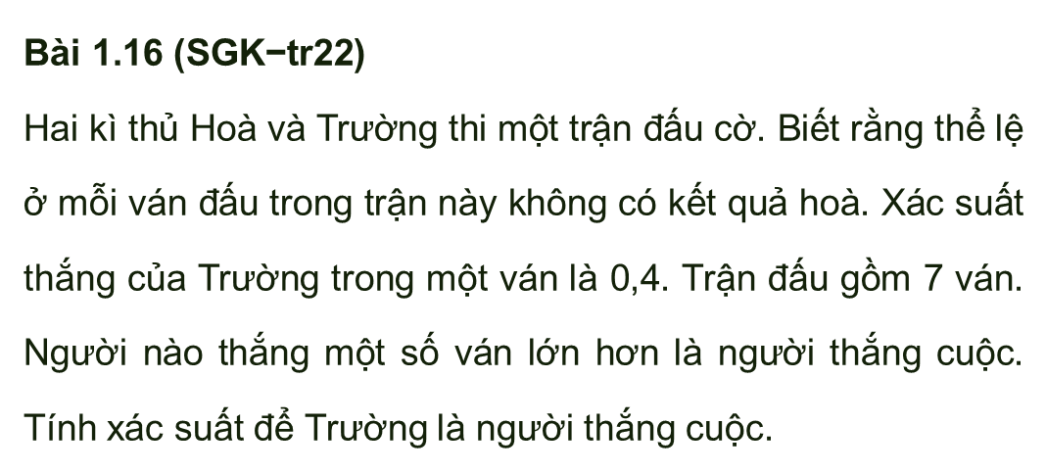
$\text{B}\text{à}\text{i}\text{ 1.16 (}\text{SGK}\text{−}\text{tr}\text{22)}$
Hai kì thủ Hoà và Trường thi một trận đấu cờ. Biết rằng thể lệ ở mỗi ván đấu trong trận này không có kết quả hoà. Xác suất thắng của Trường trong một ván là 0,4. Trận đấu gồm 7 ván. Người nào thắng một số ván lớn hơn là người thắng cuộc. Tính xác suất để Trường là người thắng cuộc.

Slide 32
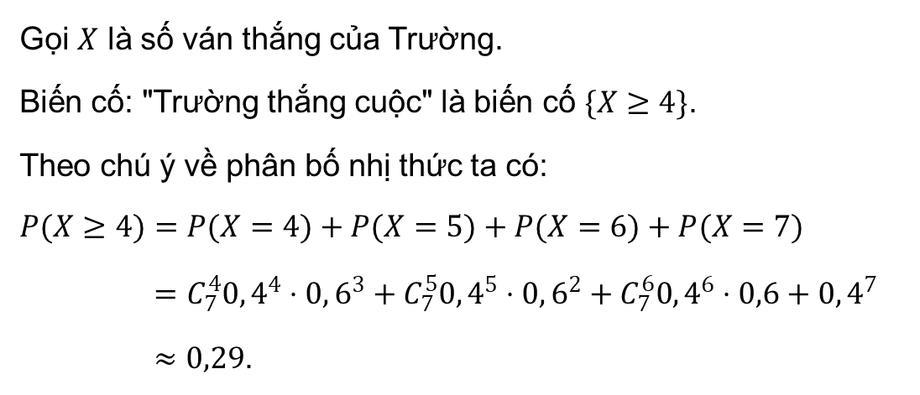
Giải:
Gọi $X$ là số ván thắng của Trường.
Biến cố: "Trường thắng cuộc" là biến cố $\{X≥4\}$.
Theo chú ý về phân bố nhị thức ta có:
$$P(X≥4)=P(X=4)+P(X=5)+P(X=6)+P(X=7)$$
$=C_{7}^{4}0,4^{4}⋅0,6^{3}+C_{7}^{5}0,4^{5}⋅0,6^{2}+C_{7}^{6}0,4^{6}⋅0,6+0,4^{7}$
$≈0,29$.

Slide 33
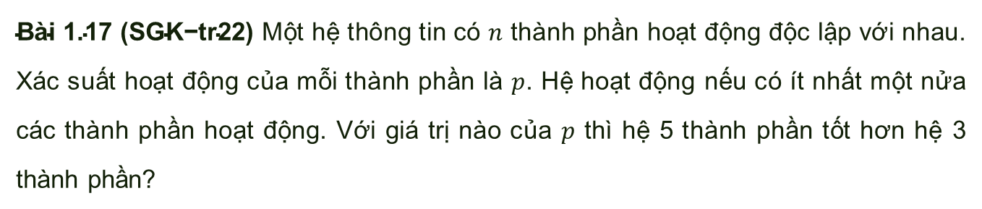
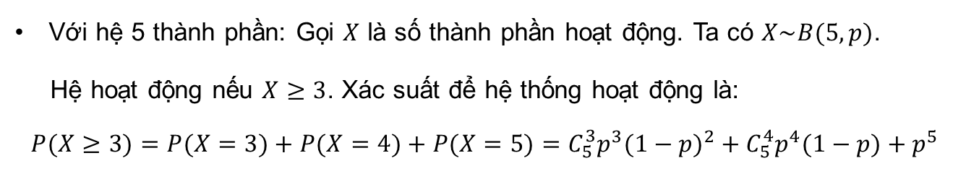
$\text{B}\text{à}\text{i}\text{ 1.17 (}\text{SGK}\text{−}\text{tr}\text{22)}$ Một hệ thông tin có $n$ thành phần hoạt động độc lập với nhau. Xác suất hoạt động của mỗi thành phần là $p$. Hệ hoạt động nếu có ít nhất một nửa các thành phần hoạt động. Với giá trị nào của $p$ thì hệ 5 thành phần tốt hơn hệ 3 thành phần?
Giải:
Với hệ 5 thành phần: Gọi $X$ là số thành phần hoạt động. Ta có $X\sim B(5,p)$.
Hệ hoạt động nếu $X≥3$. Xác suất để hệ thống hoạt động là:
$$P(X≥3)=P(X=3)+P(X=4)+P(X=5)=C_{5}^{3}p^{3}(1−p)^{2}+C_{5}^{4}p^{4}(1−p)+p^{5}$$

Slide 34

Giải:
Với hệ 3 thành phần: Gọi $Y$ là số thành phần hoạt động.
Ta có $Y∼B(3,p)$.
Hệ hoạt động nếu $Y≥2$. Xác suất để hệ thống hoạt động là:
$P(Y≥2)=P(Y=2)+P(Y=3)=C_{3}^{2}p^{2}(1−p)+p^{3}$
Hệ 5 thành phần tốt hơn hệ 3 thành phần khi và chỉ khi
$$C_{5}^{3}p^{3}(1−p)^{2}+C_{5}^{4}p^{4}(1−p)+p^{5}>C_{3}^{2}p^{2}(1−p)+p^{3}$$
$$⇔2p^{2}−3p+1<0⇒p>\frac{1}{2}$$

Slide 35
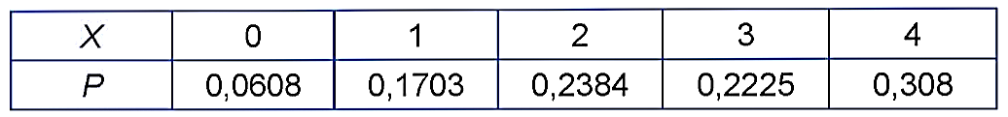

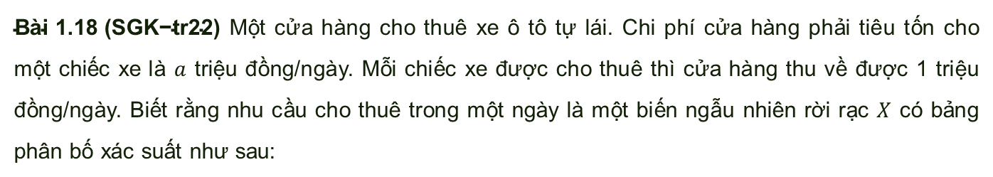
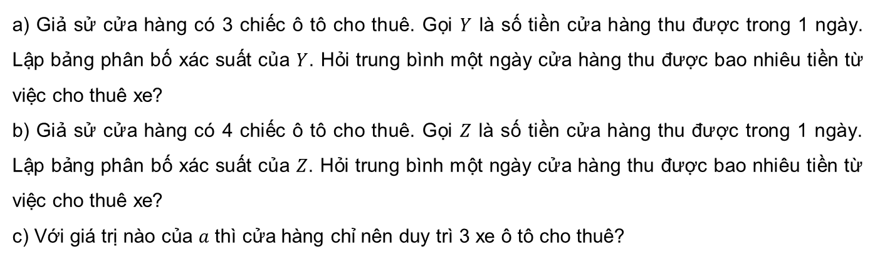
$\text{B}\text{à}\text{i} \text{1.18 }\text{(}\text{SGK}\text{−}\text{tr}\text{22}\text{)}$ Một cửa hàng cho thuê xe ô tô tự lái. Chi phí cửa hàng phải tiêu tốn cho một chiếc xe là $a$ triệu đồng/ngày. Mỗi chiếc xe được cho thuê thì cửa hàng thu về được 1 triệu đồng/ngày. Biết rằng nhu cầu cho thuê trong một ngày là một biến ngẫu nhiên rời rạc $X$ có bảng phân bố xác suất như sau:
a) Giả sử cửa hàng có 3 chiếc ô tô cho thuê. Gọi $Y$ là số tiền cửa hàng thu được trong 1 ngày. Lập bảng phân bố xác suất của $Y$. Hỏi trung bình một ngày cửa hàng thu được bao nhiêu tiền từ việc cho thuê xe?
b) Giả sử cửa hàng có 4 chiếc ô tô cho thuê. Gọi $Z$ là số tiền cửa hàng thu được trong 1 ngày. Lập bảng phân bố xác suất của $Z$. Hỏi trung bình một ngày cửa hàng thu được bao nhiêu tiền từ việc cho thuê xe?
c) Với giá trị nào của $a$ thì cửa hàng chỉ nên duy trì 3 xe ô tô cho thuê?

Slide 36

Giải:
a) Mỗi ngày cửa hàng phải bỏ ra chi phí là $3a$ triệu đồng. Giả sử mỗi người đến thuê một chiếc xe.
Cửa hàng không có ai thuê với xác suất là 0,0608 .
Khi đó cửa hàng phải trả số tiền là $3a$ triệu đồng.
Vậy $P(Y=−3a)=0,0608$.
Cửa hàng có một người thuê với xác suất là 0,1703 .
Khi đó cửa hàng thu được số tiền là $1−3a$ triệu đồng.
Vậy $P(Y=1−3a)=0,1703$.
Cửa hàng có hai người thuê với xác suất là 0,2384 .
Khi đó cửa hàng thu được số tiền là $2−3a$ triệu đồng.
Cửa hàng có từ 3 hoặc 4 người đến thuê với xác suất là: $0,2225+0,308=0,5305$.
Tuy nhiên cửa hàng chỉ có 3 chiếc xe cho thuê nên số tiền cửa hàng thu được $3−3a$ triệu đồng.

Slide 37
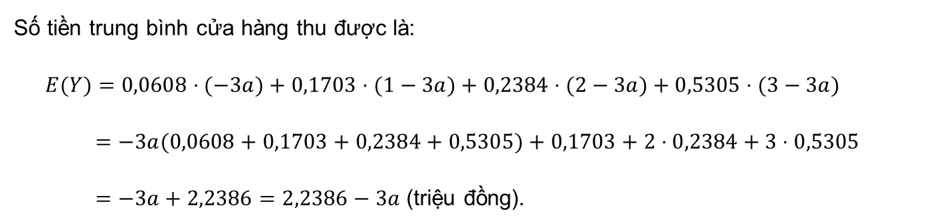
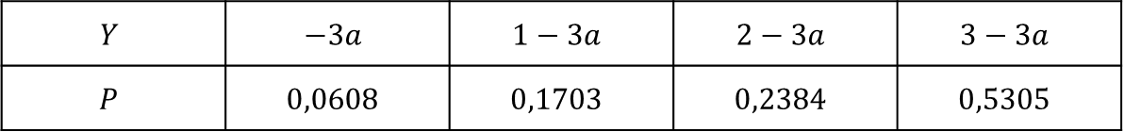
Giải:
Bảng phân bố xác suất của $Y$là:
$$Y$$ | $$−3a$$ | $$1−3a$$ | $$2−3a$$ | $$3−3a$$
$$P$$ | $$0,0608$$ | $$0,1703$$ | $$0,2384$$ | $$0,5305$$
Số tiền trung bình cửa hàng thu được là:
$E(Y)=0,0608⋅(−3a)+0,1703⋅(1−3a)+0,2384⋅(2−3a)+0,5305⋅(3−3a)$
$=−3a(0,0608+0,1703+0,2384+0,5305)+0,1703+2⋅0,2384+3⋅0,5305$
$=−3a+2,2386=2,2386−3a$ (triệu đồng).

Slide 38

Giải:
b) Mỗi ngày cửa hàng phải bỏ ra chi phí là $4a$ triệu đồng.
Cửa hàng không có ai thuê với xác suất là 0,0608 . Khi đó cửa hàng phải trả $−4a$ triệu đồng.
Vậy $P(Z=−4a)=0,0608$.
Cửa hàng có một người thuê với xác suất là 0,1703 . Khi đó cửa hàng thu được $1−4a$ triệu đồng.
Vậy $P(Z=1−4a)=0,1703$.
Cửa hàng có hai người thuê với xác suất là 0,2384 . Khi đó cửa hàng thu được $2−4a$ triệu đồng.
Vậy $P(Z=2−4a)=0,2384$.
Cửa hàng có ba người thuê với xác suất là 0,2225 . Khi đó cửa hàng thu được $3−4a$ triệu đồng.
Vậy $P(Z=3−4a)=0,2225$.
Cửa hàng có bốn người đến thuê với xác suất là 0,308 . Khi đó cửa hàng thu được $4−4a$ triệu đồng.
Vậy $P(Z=4−4a)=0,308$

Slide 39
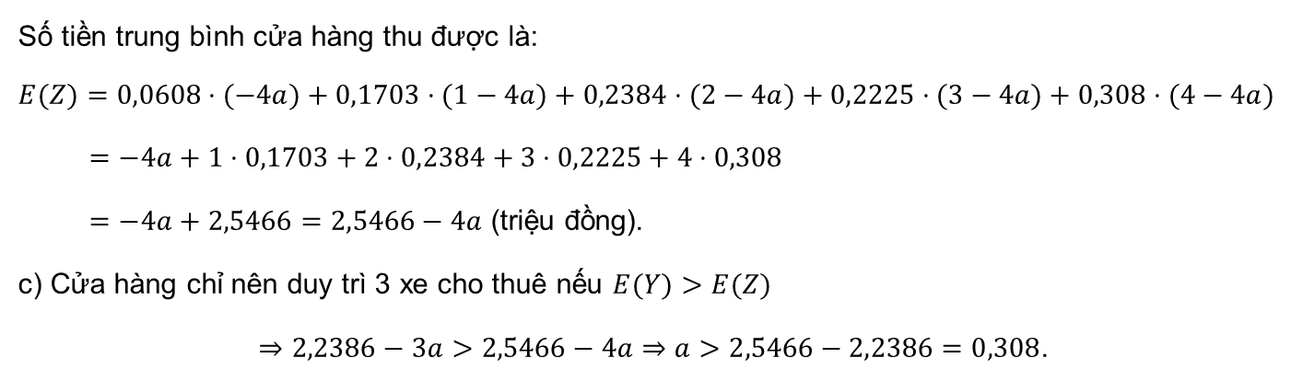
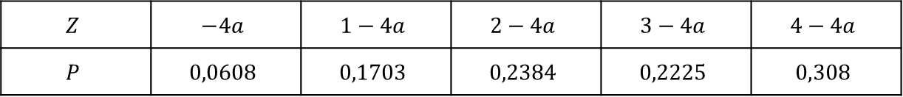
Giải:
Bảng phân bố xác suất của $Z$ là:
$$Z$$ | $$−4a$$ | $$1−4a$$ | $$2−4a$$ | $$3−4a$$ | $$4−4a$$
$$P$$ | $$0,0608$$ | $$0,1703$$ | $$0,2384$$ | $$0,2225$$ | $$0,308$$
Số tiền trung bình cửa hàng thu được là:
$$E(Z)=0,0608⋅(−4a)+0,1703⋅(1−4a)+0,2384⋅(2−4a)+0,2225⋅(3−4a)+0,308⋅(4−4a)$$
$=−4a+1⋅0,1703+2⋅0,2384+3⋅0,2225+4⋅0,308$
$=−4a+2,5466=2,5466−4a$ (triệu đồng).
c) Cửa hàng chỉ nên duy trì 3 xe cho thuê nếu $E(Y)>E(Z)$
$⇒2,2386−3a>2,5466−4a⇒a>2,5466−2,2386=0,308$.

Slide 40
HƯỚNG DẪN VỀ NHÀ
Ôn tập kiến thức đã học.
Hoàn thành bài tập trong SBT.
Đọc và chuẩn bị trước “Bài 3. Vận dụng hệ bất phương trình bậc nhất hai ẩn để giải quyết một số bài toán quy hoạch tuyến tính”.

Slide 41

HẸN GẶP LẠI CÁC EM Ở TIẾT HỌC SAU!

